Slide 1
Model dan Strategi e-Business dan e-Commerce
Bab
6

Slide 2
Outline Bab 4
6.1 Tantangan dan Strategis e-Business
6.2 Business-to-Consumer (B2C) e-Commerce
6.3 Business-to-Business (B2B) e-Commerce dan e-Procurement
6.4 Tren TI e-Government dan Sektor Publik
6.5 Layanan pendukung e-Commerce dan Digital Marketing Communications
6.6 Isu Etika dan Hukum dari e-Business

Slide 3
UNTUK BAHAN DISKUSI
Dulu Google dikenal hanya sebagai pelaku bisnis mesin pencari, tapi saat ini telah menjadi kerajaan mega e-bisnis yang menawarkan produk dan jasa berbagai kategori.
Sambil tetap memperbaiki dan meningkatkan bisnis intinya (mesin pencari Google Search), Google terus mengembangkan produk dan jasa lainnya , termasuk:
  Gmail
  Blogger
  Google Maps
  Google Earth
  Google Analytics
  YouTube
  dan lebih lain-lainnya… SEBUTKAN!
Notes:
3

Slide 4
UNTUK BAHAN DISKUSI
Google telah memiliki berbagai model bisnis yang menerapkan:
  Pasar Business-to-Business (B2B)
  Pasar Business-to-Consumer (B2C)
  Pasar Business-to-Government (B2G)
Tetapi menghadapi beberapa tantangan:
  Tantangan privasi, baik domestik maupun internasional
  Konflik dengan Pemerintah
  Isu antipersaingan
  Analisis web
  Masalah Etika dan Hukum
Notes:
4

Slide 5
UNTUK BAHAN DISKUSI
DISKUSIKAN
Bagaimana bisnis iklan Google diperlukan, dilihat dari perspektif perusahaan B2B maupun B2C?
Jelaskan bagaimana algoritma PageRank™ milik Google menyebabkan hasil pencarian yang ditemukan pengguna lebih bermanfaat daripada yang dari mesin pencari sebelumnya.
Jelaskan bagaimana model iklan Google menawarkan kemampuan superior targeting pengiklan dibandingkan dengan saluran periklanan tradisional (misalnya, televisi, radio, dan media cetak).
Mengapa Google makin disalahkan untuk pelanggaran antitrust? Sebutkan contoh praktek bisnis yang menjadi perhatian regulator antitrust di seluruh dunia.
Notes:
5

Slide 6
UNTUK BAHAN DISKUSI
DEBATKAN
Apakah koleksi Google tentang data untuk program Street View tidak etis? Apa kekhususan kegiatan-kegiatan pengumpulan data Street View telah menciptakan kekhawatiran bagi pengguna dan badan regulator di seluruh dunia?
Ketika Google bekerja sama dengan pemerintah seperti Cina dengan membatasi akses ke informasi yang tersedia di mesin pencari miliknya, apakah hal itu bersalah melanggar hak asasi manusia (misalnya, kebebasan berbicara)? Apakah Google bertentangan dengan motto-nya sendiri, "Do not be Evil," dalam situasi ini?
Apakah Google melanggar hak-hak penulis dan penerbit saat memasukkan karya yang terdaftar hak cipta dalam database buku yang dapat dicari?
Apakah Google salah untuk menetapkan batas pada penggunaan buku domain publik yang telah didigitalkan dan disimpan dalam database-nya? Apakah ini contoh perilaku anti persaingan? Apakah itu tidak etis?
Notes:
6

Slide 7
PageRank is an algorithm used by Google Search to rank websites in their search engine results. PageRank was named after Larry Page, one of the founders of Google. PageRank is a way of measuring the importance of website pages.
PageRank works by counting the number and quality of links to a page to determine a rough estimate of how important the website is. The underlying assumption is that more important websites are likely to receive more links from other websites.

Slide 8
Apa yang disebut PageRank
PageRank adalah sebuah algoritma yang digunakan oleh Google Search untuk memeringkat situs dalam hasil mesin pencari mereka. PageRank dinamai oleh Larry Page, salah satu pendiri Google. PageRank adalah cara untuk mengukur pentingnya halaman situs.
PageRank bekerja dengan menghitung jumlah dan kualitas link ke halaman untuk menentukan perkiraan kasar dari betapa pentingnya website ini.
Asumsi yang mendasarinya adalah bahwa website lebih penting adalah kemungkinan untuk menerima lebih banyak link dari situs-situs lain.

Slide 9
6.1 Tantangan dan strategi e-business

Slide 10

6.1 Tantangan dan Strategi e-Business
Kombinasi saluran online & media memberikan konsumen kontrol yang kuat atas mana dan bagaimana mereka berinteraksi dengan bisnis atau merek.
Manajer perlu tahu bagaimana merespon perubahan perilaku konsumen dan kebutuhan bisnis pelanggan, serta bagaimana menangani vendor software IT dan perusahaan konsultan.
Perusahaan dapat melakukan outsourcing pengembangan atau hosting sistem e-bisnis dengan perangkat lunak sebagai layanan (atau SaaS = software as a service) atau komputasi awan.
Notes:
10

Slide 11
6.1 Tantangan dan Strategi e-Business
Kunci sukses adalah memiliki pemahaman yang jelas tentang model bisnis perusahaan Anda mengikuti dan memastikan bahwa manajer dari berbagai fungsi semua beroperasi dengan cara yang konsisten dengan model tersebut. Jika model bisnis dan strategi yang salah, maka implementasi tidak akan peduli dalam jangka panjang.
Notes:
11

Slide 12
Era Dot-com, Tahun 1995-2002
Ekonomi baru adalah ekonomi era dot-com (disebut juga dot-com bubble), yang berkembang sejak antara 1995 - 2000.
Perusahaan Pure-play, dijuluki dot-com, hanya ada di Internet tanpa kehadiran bentuk perusahaan fisik. Perusahaan Internet-channel tersebut dibentuk untuk menangkap marketspace baru. Marketspace adalah istilah yang digunakan bukan pasar ekonomi konvensional.
Gelembung Dot-com mengembang dan mengempis. 10 Maret 2000 disebut hari ledakan gelembung karena hal itu merupakan titik balik bagi penurunan nilai saham Dot-com.
Notes:
12

Slide 13
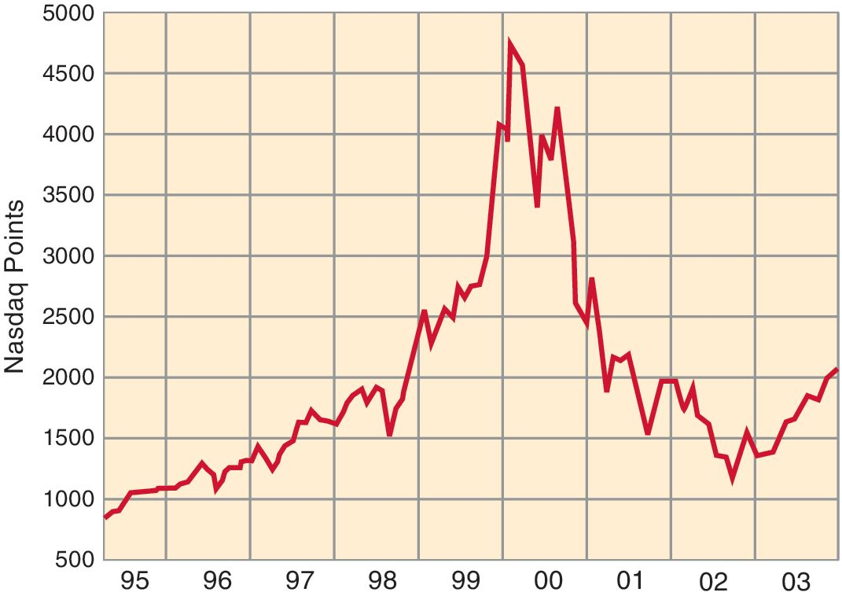
Era Dot-com, Tahun 1995-2002
Figure 6.8. Changes in the
Nasdaq during the dot-com era,
which burst on March 10, 2000, and declined until October 2002.
6-13
Notes:
13

Slide 14
Dasar-dasar e-Business dan e-Commerce
Proses e-bisnis melibatkan penggunaan teknologi elektronik atau digital, sering didasarkan pada Internet atau World Wide Web, untuk menyelesaikan beberapa tugas bisnis.
Sebuah e-bisnis adalah sebuah perusahaan di mana bagian penting atau besar bisnis didasarkan pada pemanfaatan proses e-bisnis.
E-commerce mengacu pada penggunaan proses e-bisnis untuk tujuan khusus membeli atau menjual barang dan jasa. Dengan kata lain, e-commerce adalah bentuk e-business
Notes:
14

Slide 15
Dasar-dasar e-Business dan e-Commerce
Aplikasi-aplikasi:
  Komunikasi internal
  Layanan / swalayan
  Kolaborasi dan pelatihan
  Supply Chain Management
  Penelitian, pengumpulan informasi, analisis web, dan sebagainya
Notes:
15

Slide 16
Jenis-jenis eBusiness
Business-to-business (B2B). Lebih dari 85% dari e-commerce adalah B2B.
Business-to-consumers (B2C). Disebut juga e-tailing.
Consumers-to-business (C2B). Konsumen memberitahu kebutuhannya akan barang atau jasa, dan kemudian pemasok mampu menyediakan produk dan harga yang sesuai dengan yang dibutuhkan konsumen, misal Priceline.com
Notes:
16

Slide 17
Jenis-jenis eBusiness
Government-to-citizens (G2C) and to others. Lembaga pemerintah memberikan layanan kepada penduduknya melalui teknologi E-Commerce.
Mobile commerce (m-commerce). Transaksi dan akativitas yang dilakukan melalui jaringan tanpa kabel.
Notes:
17

Slide 18
Syarat Website E-Business
Ketersediaan berkaitan dengan sisi server e-bisnis. Perlu selalu tersedia fasilitas untuk menjaga aplikasi bisnis yang penting.
Akurasi dan respon cepat. Software web harus mampu mencari, mengurutkan, memproses promosi dan pembayaran, memverifikasi nomor kartu kredit untuk memastikan digunakan oleh pemiliknya, mengkonfirmasi pembelian secara real-time, dan sebagainya.
Pada B2B yang sensitif-waktu, kesalahan yang menyebabkan penundaan pengiriman tidak dapat ditoleransi.
Notes:
18

Slide 19
Syarat Website E-Business
Memenuhi standar keamanan dan PCI DSS. PCI DSS (Payment Card Industry Data Security Standard) adalah sekumpulan infosec (information security) yang diperlukan untuk membantu mencegah pencurian kartu kredit.
Mengintegrasikan sistem EC dengan sistem enterprise. Perlu integrasi yang lebih baik antar seluruh titik interaksi pelanggan.
Web analytics. Belajar dari data lalulintas web dan data login.
Notes:
19

Slide 20
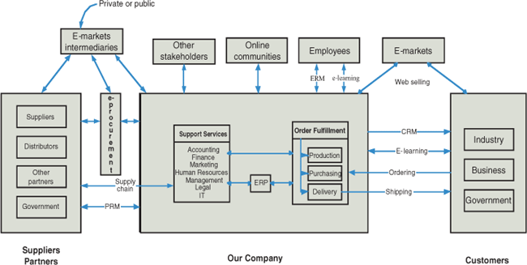
E-Business Models
Figure 6.10. An Example of an e-commerce Company.
Notes:
20

Slide 21
6.2 e-Commerce b2c

Slide 22
6.2 Business-to-Consumer e-Commerce
Hanya beberapa waktu yang lalu, gagasan membeli barang secara online adalah konsep baru. Sekarang, belanja apa saja secara online dan mencari deal terbaik dengan membandingkan harga online dengan harga di toko-toko konvensional adalah praktek yang sudah lumrah (umum) dilakukan konsumen.
Contoh beberapa industri jasa online yaitu: layanan perbankan, perdagangan efek, tenaga kerja, perjalanan, dan real estate.
Notes:
22

Slide 23
6.2 Business-to-Consumer e-Commerce
Online Banking. Online banking meliputi berbagai kegiatan perbankan yang dilakukan melalui internet alih-alih di lokasi Bank secara fisik.
International and Multiple-Currency Banking. Perbankan internasional dan kemampuan untuk menangani perdagangan dalam berbagai mata uang sangat penting untuk perdagangan internasional.
Online Job Market. Sebagian besar perusahaan dan instansi pemerintah mengiklankan lowongan pekerjaan, menerima resume, dan mengambil aplikasi melalui Internet.
Notes:
23

Slide 24
Issue pada E-tailing
Menyelesaikan konflik saluran, antara saluran penjualan online dan saluran penjualan fisik.
Menyelesaikan konflik dalam organisasi click-and-mortar (organisasi digital).
Mengelola pemenuhan pesanan, logistik, dan logistik baliknya.
Menentukan kelangsungan hidup dan risiko e-tailer online.
Mengidentifikasi model-model pendapatan (bisnis) yang tepat.
6-24
Notes:
24

Slide 25
Perencanaan Bisnis dan Pasar Online
Perencanaan Pemasaran online sebenarnya sama saja dengan perencanaan pemasaran lainnya:
Membangun rencana pemasaran sekitar pelanggan, alih-alih pada produk
Memonitor kemajuan visi satu tahun untuk bisnis agar mampu mengidentifikasi kapan penyesuaian diperlukan, dan kemudian dengan cukup lincah untuk merespon.
Mengidentifikasi semua asumsi kunci dalam rencana pemasaran. Jika ada bukti bahwa asumsi tersebut salah, identifikasi asumsi baru dan buat penyesuaian rencana tersebut.
Buat rencana berdasarkan data dan fakta (data-driven and fact-based ).
Notes:
25

Slide 26
6.3 B2B e-Commerce & e-Procurement

Slide 27
6.3 B2B e-Commerce & e-Procurement
B2B
Terdiri dari sekitar 85% dari volume dolar e-commerce.
Meliputi aplikasi yang memungkinkan suatu perusahaan untuk membentuk hubungan elektronik dengan distributor, reseller, pemasok, pelanggan, dan mitra lainnya.
Dengan menggunakan B2B, organisasi dapat merestrukturisasi rantai pasokan mereka dan hubungan kemitraan.
Notes:
27

Slide 28
B2B Business Models
Sisi-Jual:
  Penjual dapat sebuah merupakan perusahaan manufaktur (IBM.com), distributor (Avnet.com), atau pengecer (Walmart.com)
  Metode utamanya adalah forward auctions dan online catalogs, yang dapat dibuat customize untuk setiap pembeli.
E-sourcing atau Sisi-Beli:
  E-sourcing adalah metode prokuremen umum
  Metode Utamanya adalah auctions, RFQ processing, dan private exchanges
Notes:
28

Slide 29
B2B
E-procurement
  Untuk mengendalikan harga
  Untuk menyederhanakan proses sehingga membuatnya lebih efisien
Public and Private Exchanges
  Pertukaran vertikal untuk bahan baku langsung, bahan baku yang merupakan input pada manufaktur, misal, PlasticsNet.com
Notes:
29

Slide 30
B2B
  Pertukaran vertikal untuk bahan baku tidak langsung suatu industri, misal pada ChemConnect.com dan iSteelAsia.com
  Pertukaran horisontal untuk bahan baku langsung, seperti perlengkapan kantor, bola lampu, dan cairan pembersih yang digunakan oleh tiap industri, contohnya pada EcEurope.com dan Alibaba.com
Notes:
30

Slide 31
B2B
  Pertukaran fungsional. Memerlukan layanan seperti pada bantuan sementara atau, tempat tambahan yang diperdagangkan pada sesuatu sesuai kebutuhan. Contoh: Employease.com
Notes:
31

Slide 32
6.4 e-government

Slide 33
6.4 E-Government
(Model e-COMMERCE yang diterapkan pada Pemerintahan dan Sektor Publik)
E-government adalah penggunaan teknologi internet untuk memberikan informasi dan pelayanan publik kepada warga, mitra bisnis dan pemasok entitas pemerintah, dan orang-orang yang bekerja di sektor publik.
Manfaat
Meningkatkan efisiensi dan efektivitas fungsi pemerintah, termasuk pemberian layanan publik
Meningkatkan transparansi dengan memberikan akses ke informasi pemerintah
Warga dapat memberikan umpan balik dan lebih aktif berpartisipasi dalam lembaga-lembaga demokrasi dan proses
Notes:
33

Slide 34
E-Government di Awan (Cloud)
Tekanan anggaran adalah faktor utama yang mendorong pemerintah mencari solusi komputasi awan
45% dari pemerintah daerah menggunakan beberapa bentuk komputasi awan untuk aplikasi atau layanan
Dua Aplikasi iPhone untuk Menghindari Mengemudi dalam Keadaan Mabuk
R-U-Buzzed telah dirilis oleh Colorado DOT untuk memperkirakan kandungan alkohol dalam darah
Mashup program Stumble Safely memberi Washington, D.C., pejalan kaki cara aman pulang dari semalam di bar.
Notes:
34

Slide 35
6.4 LAYANAN PENDUKUNG E-COMMERCE

Slide 36
6.5 Layanan Pendukung e-Commerce : Payment dan Order Fulfillment
B2B dan B2C membutuhkan layanan dukungan, misalnya, pembayaran, pemenuhan pesanan, dan konten.
Layanan dukungan e-commerce utama:
  e-infrastructure: konsultan teknologi, pengembang sistem, integrator, hosting, keamanan, nirkabel, dan jaringan
  e-processes: pembayaran dan logistik
  e-markets: pemasaran dan periklanan
  e-communities: warga, audien dan mitra bisnis
  e-services: layanan CRM, PRM, dan direktori
  e-content: disediakan oleh penyedia konten
Notes:
36

Slide 37
Web Advertising
Internet memperkenalkan konsep pemasaran interaktif, yang telah memungkinkan pemasar dan pengiklan untuk berinteraksi langsung dengan pelanggan. Dalam pemasaran interaktif, konsumen dapat mengklik iklan untuk mendapatkan informasi lebih lanjut atau mengirim e-mail untuk mengajukan pertanyaan.
Kebanyakan perusahaan besar praktek komunikasi pemasaran terpadu, di mana kampanye iklan secara online dan tradisional dikoordinasikan untuk menyampaikan pesan yang konsisten.
Search Engine Marketing (SEM). Search Engine Marketing adalah istilah umum yang menggambarkan praktik yang berhubungan dengan meningkatkan kemungkinan bahwa perusahaan akan muncul dalam hasil pencarian ketika orang melakukan pencarian Internet menggunakan istilah atau frase yang berhubungan dengan produk atau perusahaan.
Notes:
37

Slide 38
Electronic Payment
Electronic funds transfer (EFT)
Electronic checks
Electronic credit cards
Purchasing e-cards
e-Cash—smart cards
Notes:
38

Slide 39
Electronic Payment
e-Cash—person-to-person
Electronic bill presentment and payments
Pay at ATMs
Micropayments
B2B special methods
Notes:
39

Slide 40
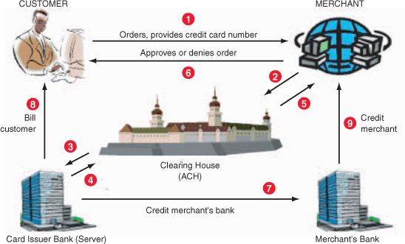
Figure 6.14. Sequence of activities in e-credit card processing
Notes:
40

Slide 41
Pembayaran Tagihan secara Elektronik
(Electronic Bill Payments)
Online banking. Konsumen membayar tagihan melalui web site online banking milik bank di mana konsumen tersebut jadi nasabahnya. Beberapa bank menawarkan layanan gratis dengan rekening Giro, atau jika pemilik rekening mempertahankan saldo minimum.
2. Biller direct. Konsumen melakukan pembayaran pada tiap website penagih (penjual) dengan kartu kredit atau memberikan informasi yang cukup (surat kuasa) kepada penagih (penjual) untuk melakukan penarikan secara elektronik langsung dari rekening bank milik konsumen.
3. Bill consolidator. Pelanggan mendaftar untuk menerima dan melakukan pembayaran tagihan untuk banyak penagih (penjual) dengan pihak ketiga (bill consolidator). Contoh: http://www.paypal.com atau di Indonesia ada http://www.doku.com
Notes:
41

Slide 42
Keamanan pada Pembayaran Elektronik
Keamanan yang diperlukan untuk melakukan e-commerce adalah sebagai berikut:
Authentication (Autentikasi). Pembeli, penjual dan institusi pembayaran harus memastikan identitas masing-masing pihak dengan siapa mereka bertransaksi
Integrity (Integritas). Adalah perlu untuk memastikan bahwa data dan informasi yang dikirim dalam e-commerce tidak berubah atau hilang selama pengiriman.
Nonrepudiation. Merchant perlu perlindungan terhadap pelanggan yang tidak berhak dapat melakukan pemesanan. Pelanggan perlu perlindungan terhadap merchant atas pembayaran yang telah dilakukan
Merchants need protection against the customer’s denial of placing an order. Customers need protection against merchants’ denial of payments made.
Privacy. Customers want their identity to be secured. Some prefer complete anonymity, as is possible with cash payments.
Safety. Customers want to be sure that it is safe to provide a credit card number on the Internet. They also want protection against fraud by sellers or by criminals posing as sellers.
Notes:
42

Slide 43
Order Fulfillment
Any time a company sells a product directly to customers, one that must be delivered physically, it is involved in various order fulfillment activities.
It must perform the following activities: quickly find the products to be shipped; pack them; arrange for the packages to be delivered speedily to the customer’s door; collect the money from every customer, either in advance, by COD, or by individual bill; and handle the return of unwanted or defective products.
A typical e-commerce fulfillment process is shown in Figure 6.16.
Notes:
43

Slide 44
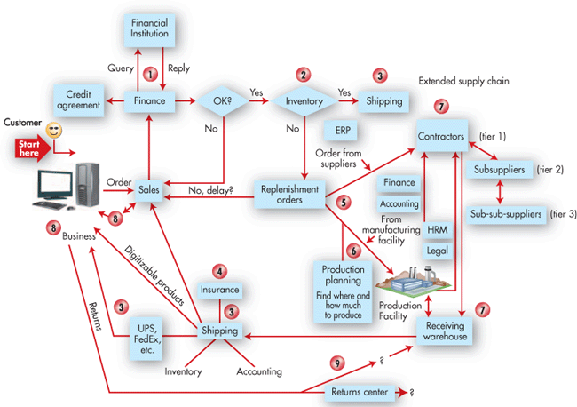
Figure 6.16. Order fulfillment and logistics system
Notes:
44

Slide 45
6.6 etika bisnis dan isu hukum

Slide 46
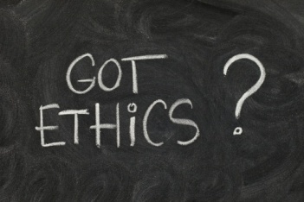
6.6 E-Business Ethics and Legal Issues
Privacy: Sebagian besar sistem pembayaran elektronik tahu siapa pembelinya, oleh karenanya ini perlu untuk melindungi identitas pembeli jangan sampai disalah gunakan orang lain.
Web tracking: Dengan menggunakan software pelacak dan log file, perusahaan dapat melacak gerakan individu di internet
Loss of Jobs: E-Commerce mungkin dapat menghilangkan pekerjaan atau pencaharian.
Notes:
46

Slide 47
6.6 E-Business Ethics and Legal Issues
Disintermediation: Teknologi mengeliminasi kebutuhan intermediasi, seperti agen perjalanan atau agen asuransi
Reintermediation: Agen perjalanan dan asuransi memberikan nilai tambah layanan dengan satu proses yang disebut reintermediation.
Notes:
47

Slide 48
6.6 E-Business Ethics and Legal Issues
Antritrust Laws. Pada satu waktu atau yang lain, banyak perusahaan teknologi terkenal telah menghadapi pengawasan lebih transaksi bisnis yang muncul untuk menjadi bertentangan dengan undang-undang anti monopoli di Indonesia (Undang-undang antitrust di Amerika Serikat).
Collection of State Sales Tax by Online Merchants. Selain undang-undang privasi dan undang-undang antitrust, mungkin masalah hukum yang paling hangat diperdebatkan terkait dengan e-commerce saat ini terkait dengan pajak penjualan.
Notes:
48

